Slide 1






Slide 2
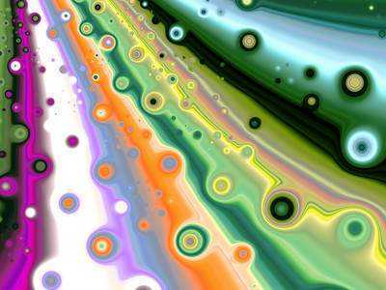

Slide 3


Slide 4
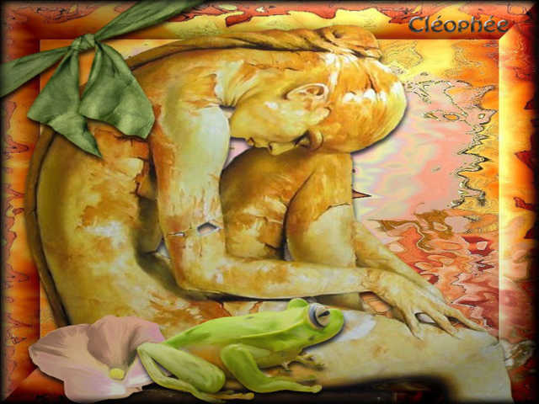

Slide 5
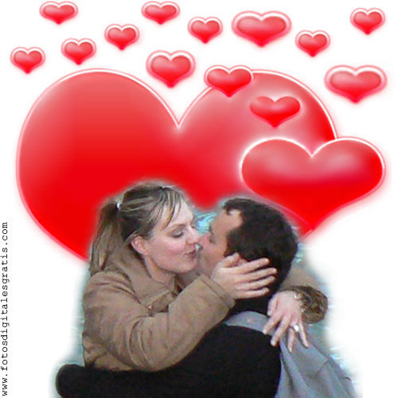

Slide 6
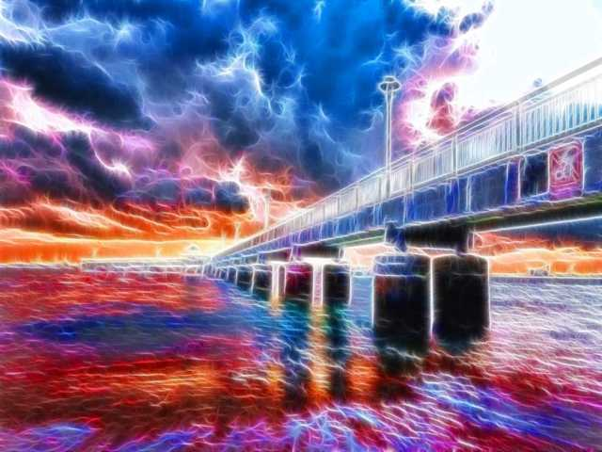
HACES MUY MAL, EN ELEVAR MI TENSIÓN,

Slide 7

EN APLASTAR MI AMBICIÓN,

Slide 8
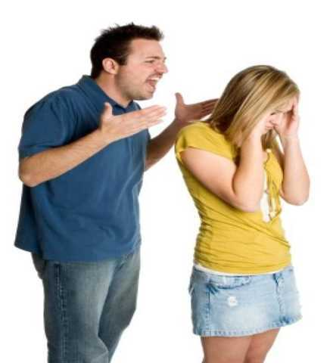

TU
SIGUE
ASI, YA
VERÁS.

Slide 9
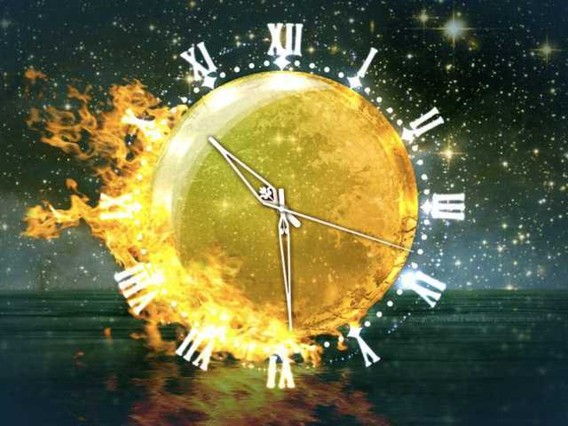
MIRO EL RELOJ, MUCHO MAS TARDE, QUE AYER, TE ESPERARIA OTRA VEZ, NO LO HARE, NO LO HARE..

Slide 10
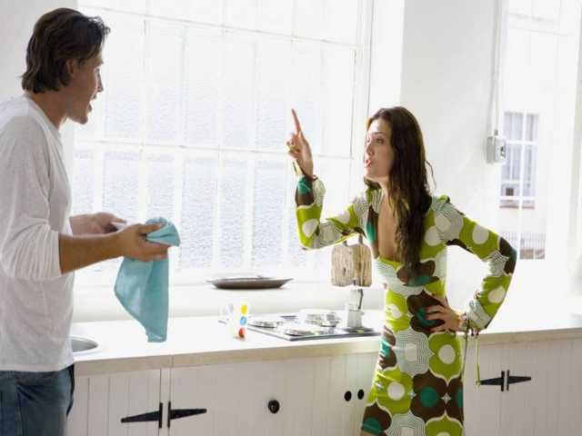
DONDE ESTA NUESTRO ERROR, SIN SOLUCION, FUISTE TU EL CULPABLE, O LO FUI YO,

Slide 11



NI TU NI NADIE, NADIE, PUEDE CAMBIARME..

Slide 12






MIL CAMPANAS SUENAN EN MI CORAZÓN,

Slide 13
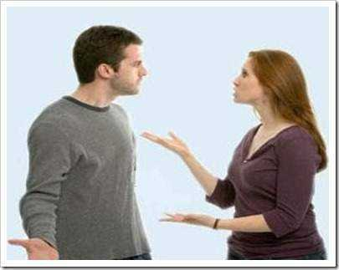
QUE DIFICIL ES PEDIR PERDÓN, NI TU NI NADIE, NADIE, PUEDE CAMBIARME

Slide 14
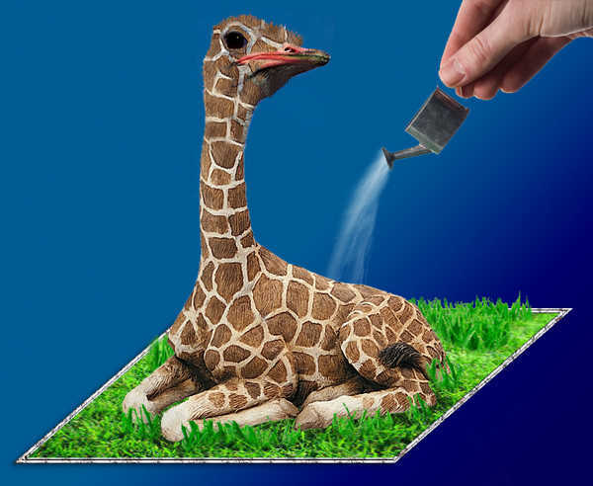

Slide 15
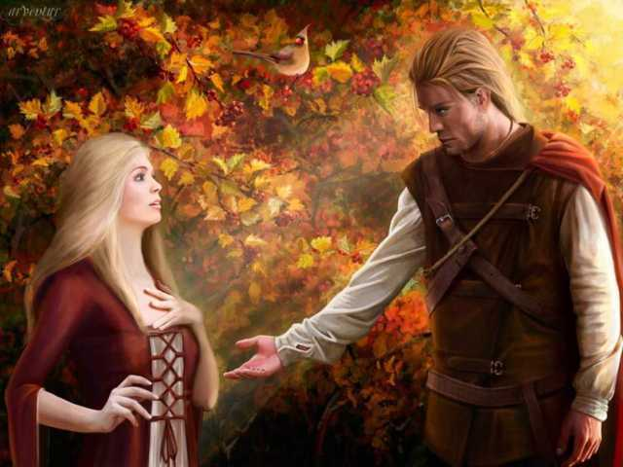
VETE DE AQUÍ, NO ME SUPISTE ENTENDER, YO SOLO PIENSO EN TU BIEN, NO ES NECESARIO, MENTIR..

Slide 16
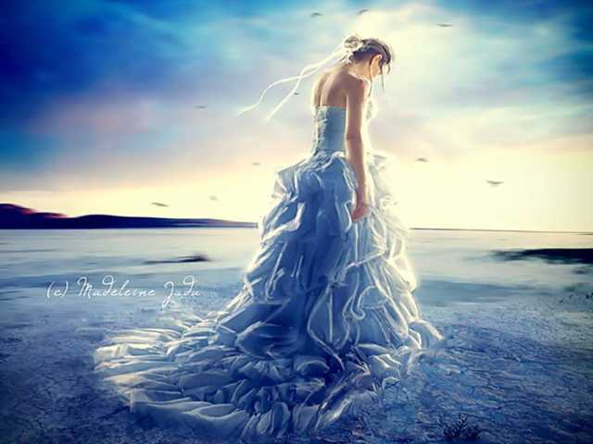
QUE FACIL ES, ATORMENTARSE DESPUES, PERO, SOBREVIVIRÉ, SE QUE PODRÉ, SOBREVIVIRÉ…

Slide 17

DONDE ESTA NUESTRO ERROR, SIN SOLUCIÓN, FUISTE TU EL CULPABLE, O LO FUI YO

Slide 18
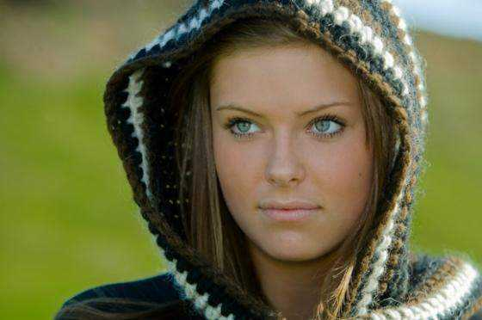
NI TU NI NADIE, NADIE, PUEDE CAMBIARME..

Slide 19



MIL CAMPANAS SUENAN EN MI CORAZÓN, QUE DIFICIL ES PEDIR PERDÓN, NI TU NI NADIE, NADIE,PUEDE CAMBIARME..

Slide 20
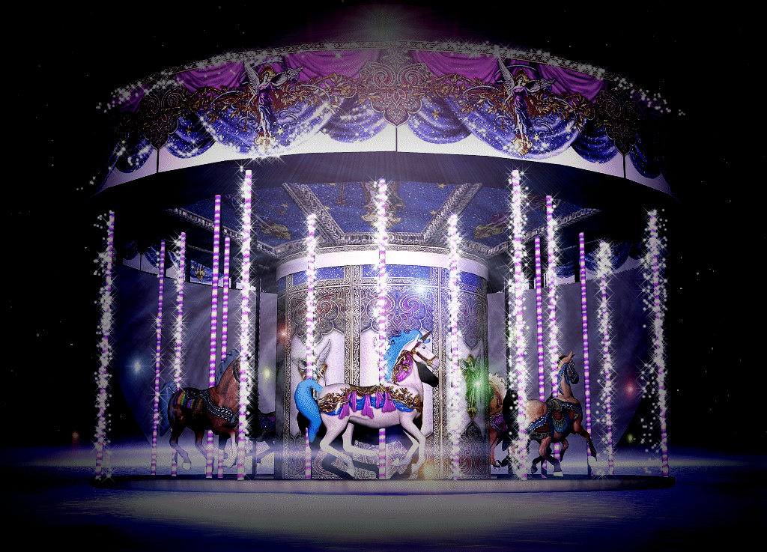

Slide 21
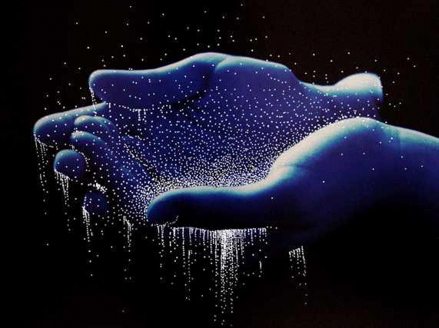

Slide 22
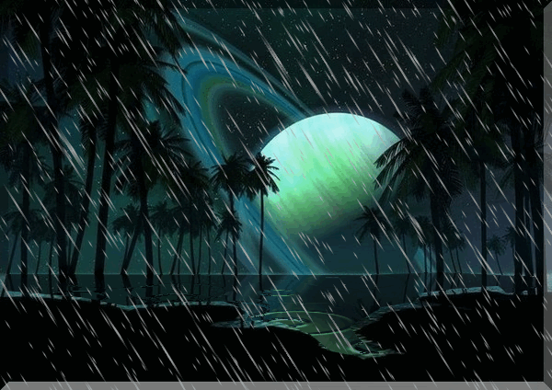

Slide 23
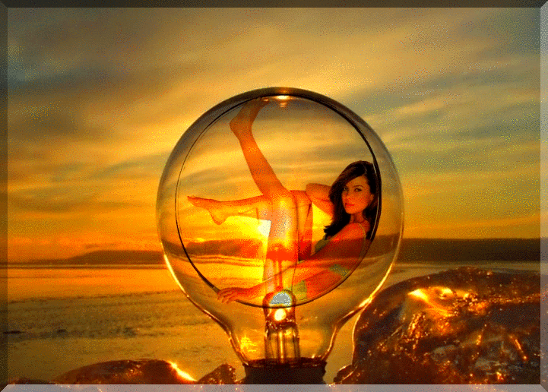

Slide 24
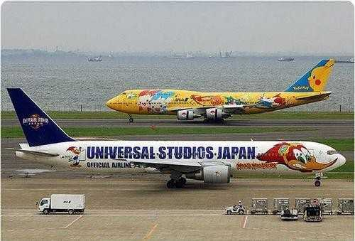

Slide 25

MIL CAMPANAS, SUENAN EN MI CORAZÓN, QUE DIFICIL ES PEDIR PERDÓN,

Slide 26
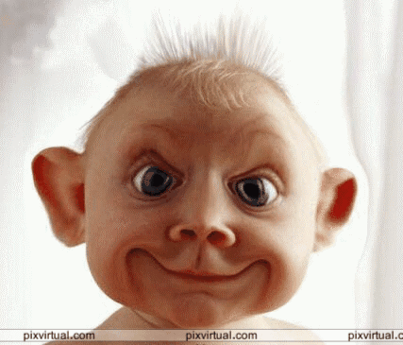
NI TU NI NADIE, NADIE, PUEDE CAMBIARME…

Slide 27
DONDE ESTÁ NUESTRO ERROR, SIN SOLUCIÓN, FUISTE TU EL CULPABLE, O LO FUI YO, NI TU NI NADIE, NADIE, PUEDE CAMBIARME….

Slide 28
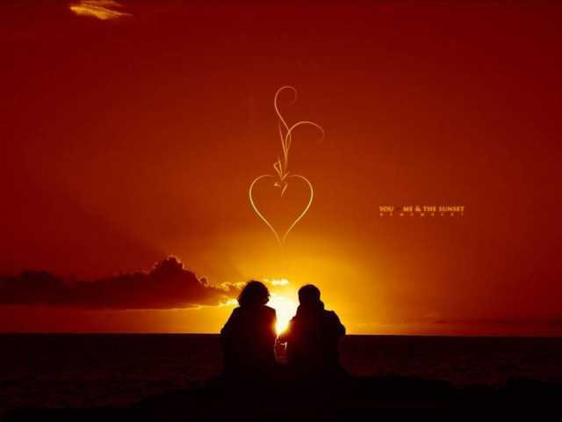


MIL CAMPANAS SUENAN EN MICORAZÓN, QUE DIFICIL ES, PEDIR PERDÓN, NI TU NI NADIE, NADIE, PUEDE CAMBIARME……

Slide 29



Accede a la sección que desees desde aquí:
Propia Creación
De la Red
Dedicatorias | Fechas Especiales | Graciosos
Historia y Arte | Lugares | Musicales
Naturaleza y Ciencias | Política | Reflexión
Religiosos | Románticos | Salud
Dedicatorias | Fechas Especiales | Graciosos
Historia y Arte | Lugares | Musicales
Naturaleza y Ciencias | Política | Reflexión
Religiosos | Románticos | Salud
Si deseas recibir pps periódicamente en tu correo electrónico subscríbete aquí:

